Slide 1
Retrospectieve controle van transfusiegegevens voor opsporing van gemiste transfusiereacties
Ellen Schmitz
klinisch chemicus, hemovigilantiefunctionaris
Nancy van de Laak
verpleegkundige, hemovigilantiemedewerker

Slide 2
Disclosure belangen spreker voor onderwijsbijeenkomst van kennisplatform transfusiegeneeskunde
Naam: Ellen Schmitz
Geen (potentiële) belangenverstrengeling
Voor bijeenkomst mogelijk relevante relaties1 | Bedrijfsnamen
Sponsoring of onderzoeksgeld2 Honorarium of andere (financiële) vergoeding3 Aandeelhouder4 Andere relatie, namelijk …5 | • • • •

Slide 3
Wie is er actief bezig met melden/verwerken van transfusiereacties?
Wie denk dat alle (mogelijke) transfusiereacties gemeld worden in jouw ziekenhuis?

Slide 4
Transfusiereacties
2022:
ca. 500.000 bloedproducten getransfundeerd
ca. 1300 transfusiereacties gemeld bij TRIP (0,23%)
TRIPKernpuntenHemo2022.indd (tripnet.nl)
Notes:
Zeer veilig in Nederland
Echter nooit zonder risico…

Slide 5
Transfusiereacties
Hoe vaak vinden (mogelijke) transfusiereacties plaats?
Hoe vaak worden (mogelijke) transfusiereacties herkend?
Hoe vaak worden (mogelijke) transfusiereacties gemeld?
Doel: Onderzoeken of er sprake is van onderrapportage van transfusiereacties

Slide 6
Methode
De hemovigilantiemedewerker heeft retrospectief alle bloedtransfusies van 2023 gecontroleerd op afwijkingen.
Vitale parameters (MEWS) voor, tijdens en na transfusie via ons tabblad ‘bloedtransfusie’ in het EPD (Hix).
Vaststellen of veranderingen in vitale parameters passen bij een mogelijke transfusiereactie.
Controleren of afwijkingen volgens het transfusiereactie-protocol gezien en gemeld zijn door de arts/verpleegkundige. Zo niet: terugkoppelen.
Controleren of er overige incidenten waren.
Melden van meeste afwijkingen bij TRIP.
Notes:
(behalve geïsoleerde tensiedalingen tussen 20-30 mmHg).

Slide 7
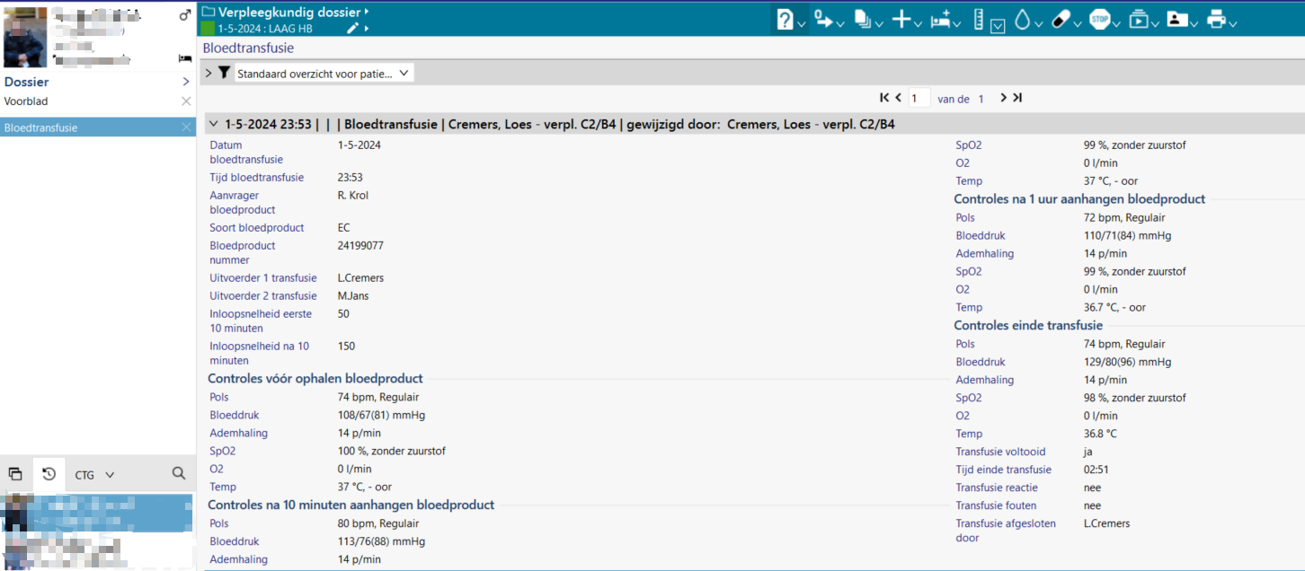
Methode

Slide 8
Transfusiegegevens 2023
Aantal getransfundeerde
bloedproducten
Aantal afwijkingen
Erytrocyten: 71 (4,6%)
Trombocyten: 0
Omniplasma: 0
Notes:
Imputabiliteit niet meegenomen > alle afwijkingen zijn beschouwd als mogelijke TR’s

Slide 9
Gevonden afwijkingen
Meeste milde afwijkingen:
Temperatuurstijging 1-2°C
Tensiedaling 20-30 mmHg
Meeste matig/ernstige afwijkingen:
Tensiestijging 30-40 mmHg
Meeste overige incidenten:
Infuus subcutaan geprikt

Slide 10
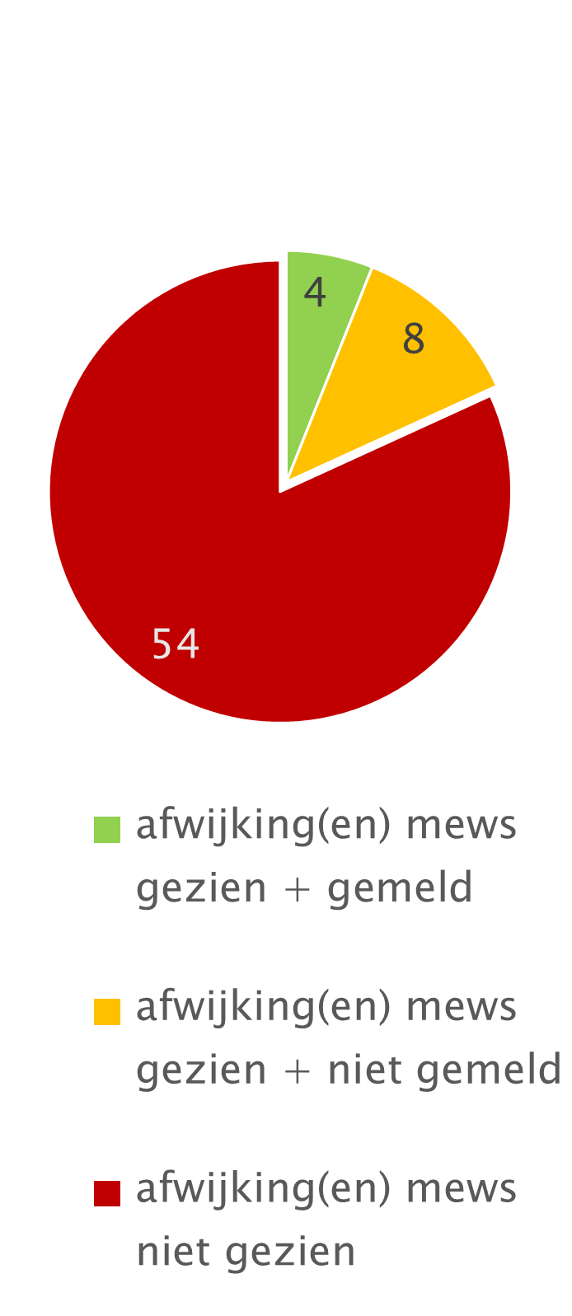
Constatering en melding van reacties
Er zijn géén matig/ernstige transfusiereacties gemist waarop klinisch gehandeld had moeten worden.
Echter, melding van mogelijke (vooral milde) transfusiereacties werd meestal niet gedaan.
Conclusie:
Er is in ons ziekenhuis onderrapportage van (mogelijke) milde transfusiereacties
Notes:
Imputabiliteit niet meegenomen

Slide 11
Actiepunten
Actiepunt 1:
Melding van mogelijke transfusiereacties makkelijker maken
Actiepunt 2:
Scholing over transfusiereacties geven aan arts(assistent)en
Actiepunt 3:
Afwijkingen rondom transfusies actief blijven monitoren

Slide 12
Verbeteringen?
Mogelijke transfusiereacties
Melding transfusiereacties
2023
4,6%
Q1/Q2
2024
4,0%

Slide 13
Conclusie
Melding van mogelijke transfusiereacties gaat beter!
Nog steeds onderrapportage van mogelijke milde transfusiereacties
Scholing
Monitoring

Slide 14
Transfusiereacties Q1/Q2 2024
Symptomen | TRIP categorie | Aantal
tempstijging 1-2 graden | NHTR | 14
tempstijging 1-2 graden + ander symptoom | NHTR | 3
tempstijging ≥2 graden | post-transfusie bacteriëmie | 1
tensiestijging >30mmHg | overig | 7
zak/venflon gesneuveld | overig | 3
verkeerd uitgangs-Hb | overig | 1

